Slide 1
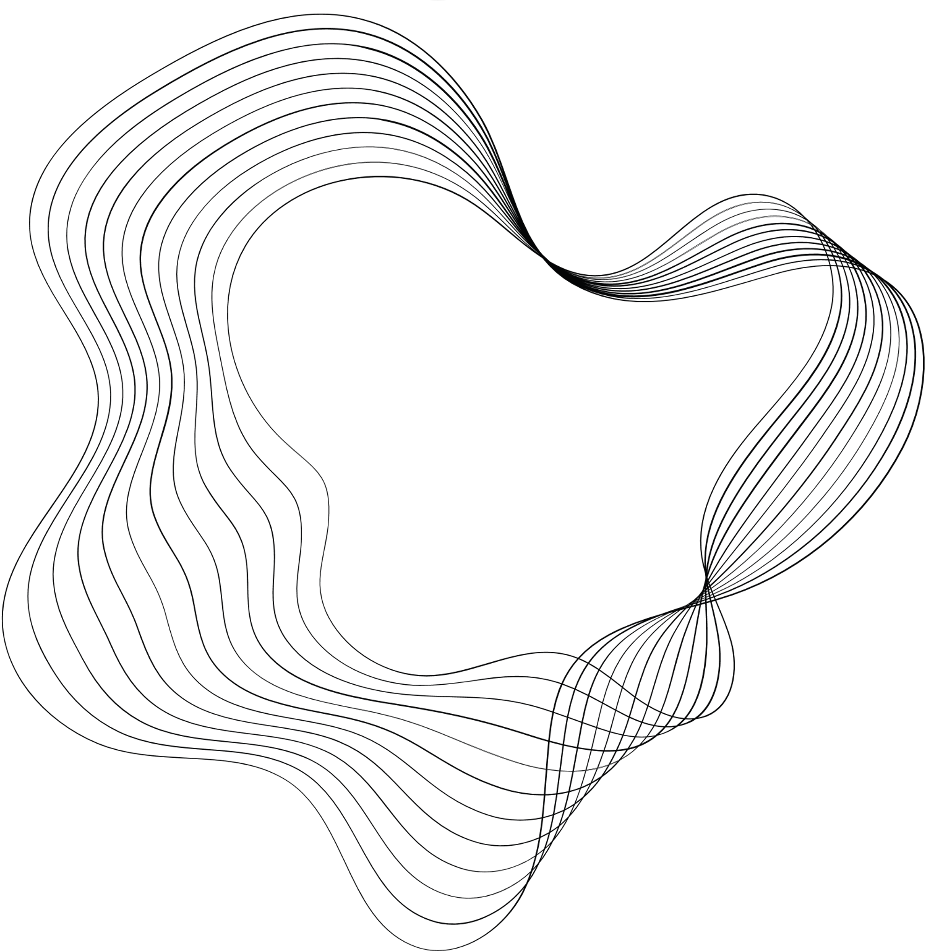


21ES
CẢM BIẾN VỚI ARDUINO
NHÓM 6

Slide 2

CONTENT
3.8
JOYSTICK MODULE
GIỚI THIỆU
2. VÍ DỤ MINH HỌA
3.9
CẢM BIẾN GAS (GAS SENSOR)
1. GIỚI THIỆU
2. VÍ DỤ MINH HỌA

Slide 3

3.8 JOYSTICK MODULE
GIỚI THIỆU:
-Joystick module cung cấp một giải pháp để di chuyển robot đến đích một cách trực tiếp bằng 2 ngõ ra tương tự (dựa vào các lệnh với điều khiển theo trục X và trục Y).
-Joystich cũng có một ngõ ra số với 0,1 (trục Z)

Slide 4
int const VRx_pin = A0;// khai bao chan
int const VRy_pin = A1;
int button = 2; // khai bao chan nut nhan
int VRx , VRy,sw;
void setup(){
Serial.begin(9600);
}
void loop(){
VRx = analogRead(VRx_pin);
VRy = analogRead(VRy_pin);
sw = digitalRead(button);
// Print the coordinate and Press Value
Serial.print("x : " ); Serial.print(VRx); Serial.print(",");
Serial.print("Y : " ); Serial.print(VRy); Serial.print(",");
Serial.print("KEY: "); Serial.print(sw);
Serial.println();
}

Slide 5
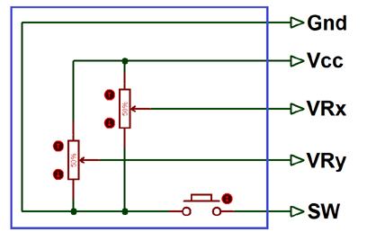
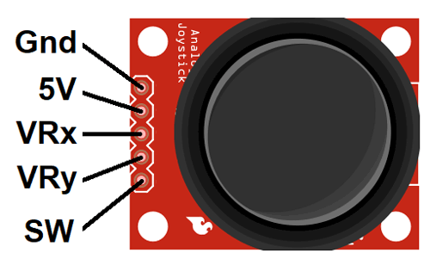
2. ĐẶC ĐIỂM
Kết cấu
CHÂN | MÔ TẢ
Gnd | Chân nối đất của Module
Vcc | Chân nguồn cung cấp của Module (+5V)
VRx | Điện áp tỉ lệ thuân với trục X
VRy | Điện áp tỉ lệ thuận với trục Y
SW | Công tắc (trục Z)
Sơ đồ

Slide 6

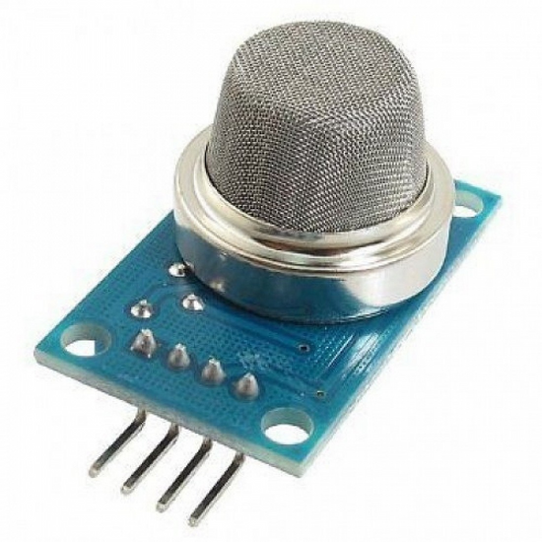
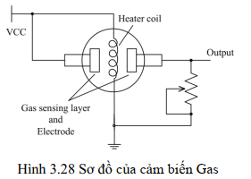
3.9 CẢM BIẾN GAS
1 .GIỚI THIỆU:
Cảm biến khí Gas được sử dụng rộng rãi để phát hiện rò rỉ khí LPG(khí dầu mỏ), i-Butane, Propane, Methan, Alcohon, Hydrogen và khói bên trong nhà xường hay nhà ở.
Cảm biến Gas được cấu tạo từ ống nhôm oxit micro AL2O3.
Lớp cảm ứng Tin Dioxide, điện cực và bộ đo nhiệt được đặt trong một linh kiện.
Tính dẫn của lớp cảm ứng gas sẽ thay đôi khi có khí gas bị rò rỉ, điều này sẽ làm thay đổi điện áp tại ngõ ra. (Như hình 3.28)

Slide 7
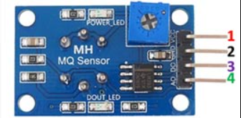
2. ĐẶC ĐIỂM
For Module
1 | Vcc | Chân cấp nguồn cho Module(+5V0
2 | GND | Chân nối đất
3 | Digital Out | Chân đầu ra số
4 | Analog Out | Chân xuất ra điện áp tương tự 0-5V dựa trên cường độ khí

Slide 8
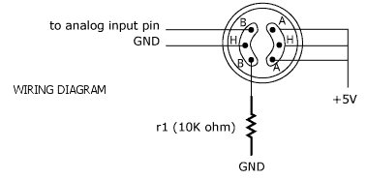
2. ĐẶC ĐIỂM
For Sensor
1 | H-Pins | Có 2 chân, 1 chân kết nối với nguồn và 1 chân nối đất
2 | A-Pins | Chân A và B có thể hoán đổi cho nhau. Các chân này sẽ được gắn với nguồn
3 | B-Pins | Một chân sẽ hoạt động như đầu ra trong khi chân kia sẽ được nối đất

Slide 9
3. VÍ DỤ MINH HỌA
3.1. LINH KIỆN
Arduino Uno R3 và cáp USB (x1)
Mạch khung (BreadBoard) (x1)
Gas Sensor Module (x1)
Còi (x1), LED (x1 xanh, x1 đỏz
Dây nối (xn)

Slide 10
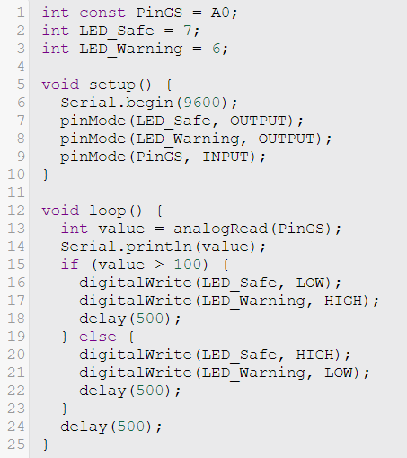
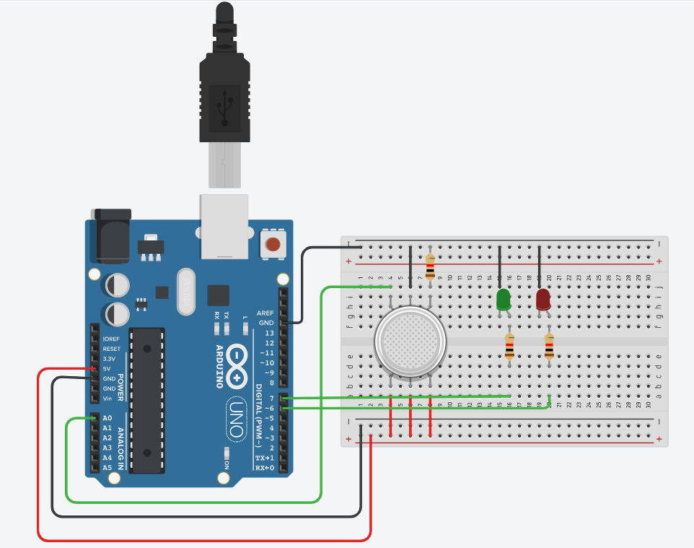
3. VÍ DỤ MINH HỌA
3.2. CHƯƠNG TRÌNH MẪU:

Slide 11


THANK'S FOR WATCHING
GROUP6-21ES

